Slide 1
Я познакомился с тобой , война.

Slide 2
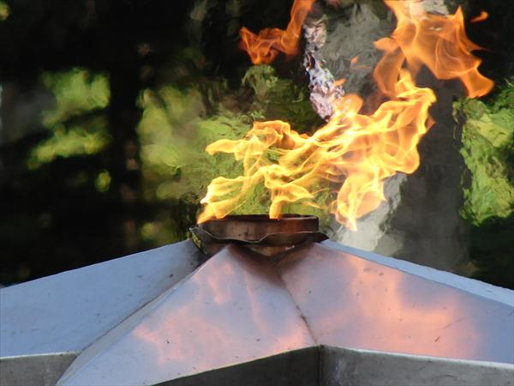
Битва под Москвой

Slide 3
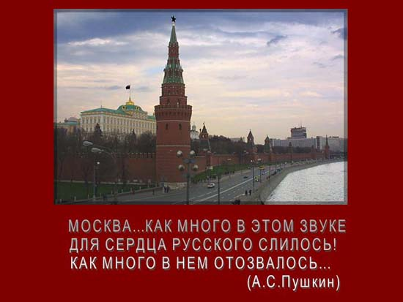

Slide 4
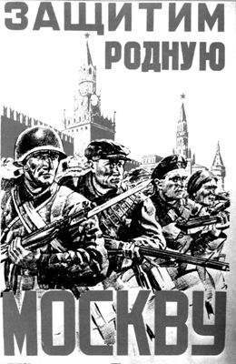
5 декабря 1941 года…
В этот день Великой Отечественной войны
1941 - 1945
началось контрнаступление советских войск
под Москвой,
окончившееся разгромом немецко-фашистских армий.

Slide 5
В Наших войсках было: солдат – около 8ОО тысяч, танков – 78О, орудий и миномётов - 6 8ОО, самолётов-55о.
В операции «Тайфун» приняли участие
77 немецких дивизий- почти миллион солдат,
1700 танков,
14000 орудий и миномётов,
около 1000 самолётов.

Slide 6
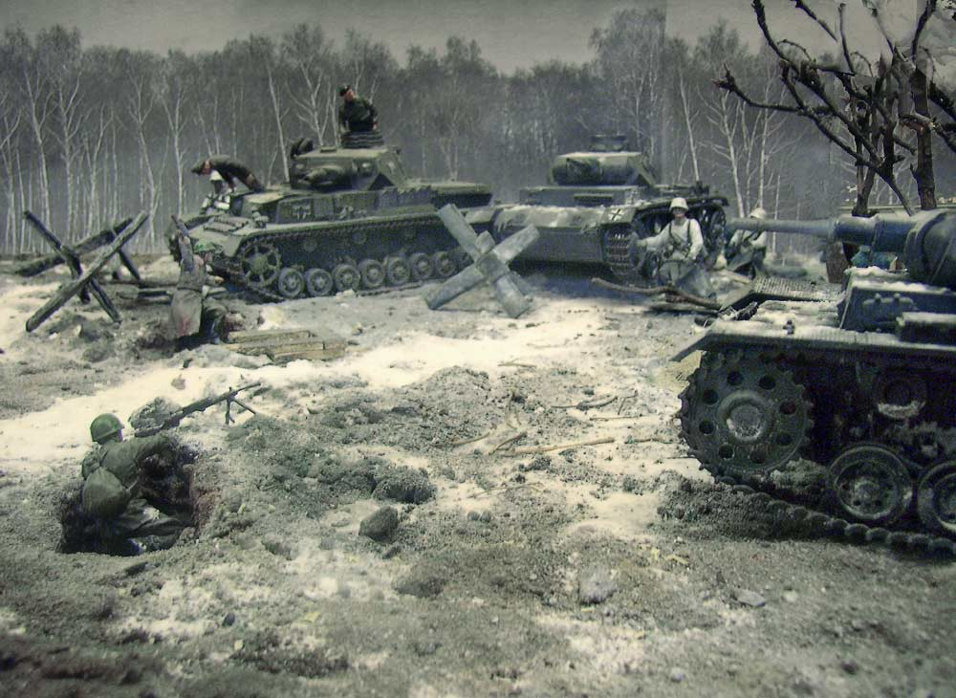
Великая Отечественная война была тяжелым испытанием для советских людей. Враг захватил большую территорию Советского Союза. Фашисты рвались к сердцу нашей Родины - Москве.

Slide 7
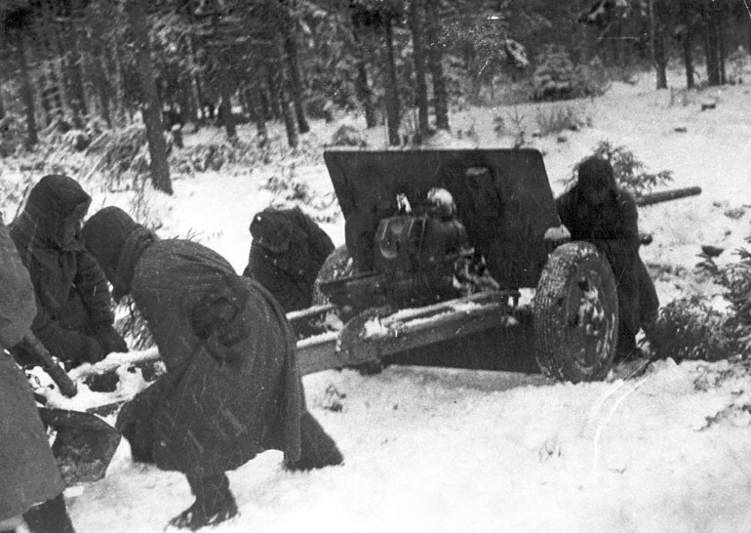
Все жители поднялись на защиту родного города. На высоких зданиях поставили зенитные орудия. В часы воздушных налетов москвичи занимали на крышах домов боевые посты.

Slide 8
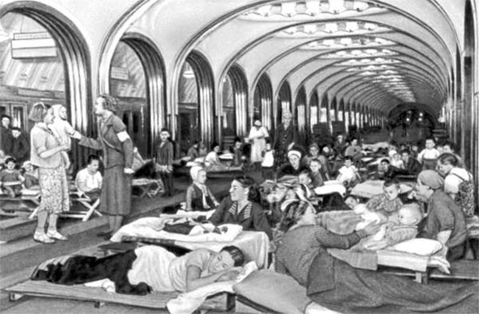
Дети, старики, женщины спускались в метро.
Оно стало надежным укрытием.

Slide 9
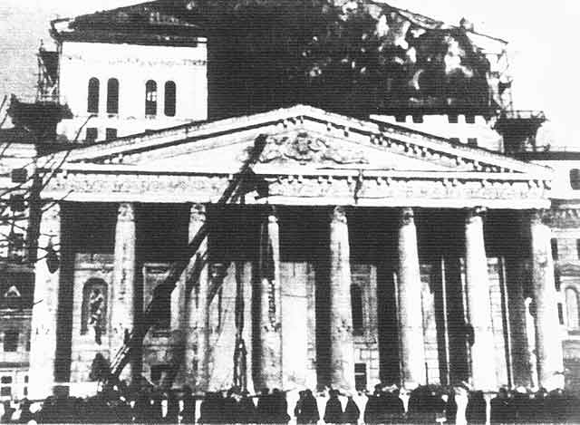
Чтобы город был неузнаваемым для вражеских летчиков,
с воздуха, его тщательно замаскировали, например,
на здании Большого театра нарисовали кусты, деревья, дороги.

Slide 10
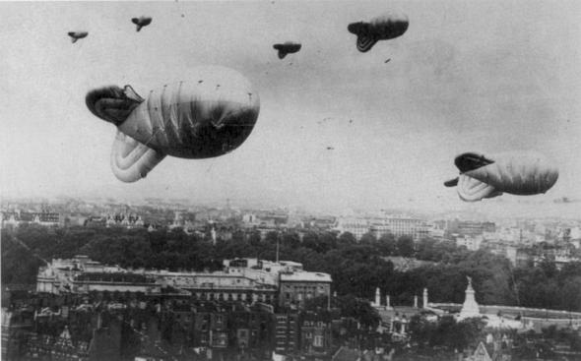
По ночам в небо поднимались
аэростаты воздушного заграждения.

Slide 11
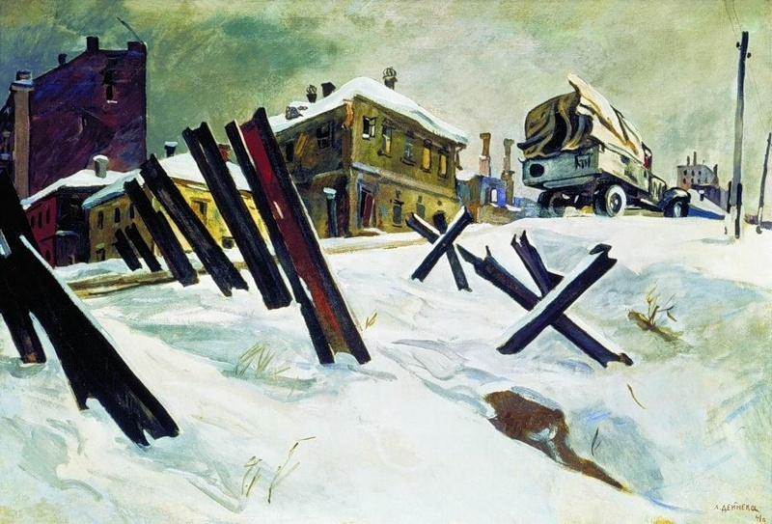
Москва была опоясана противотанковыми рвами и надолбами, проволочными заграждениями, окопами, дотами и дзотами.

Slide 12
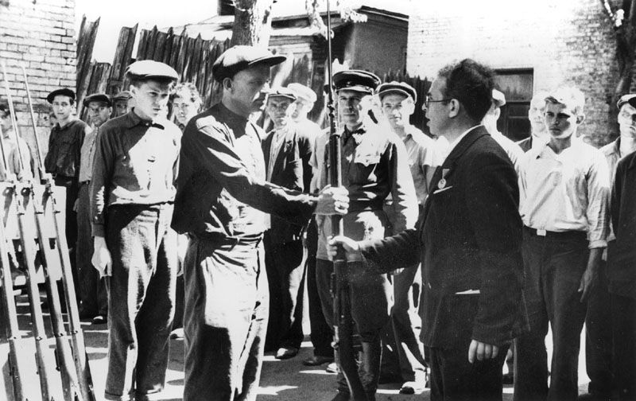
В эти грозные дни сотни тысяч москвичей
вступали в народное ополчение.

Slide 13
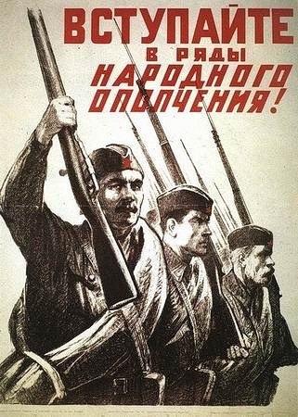
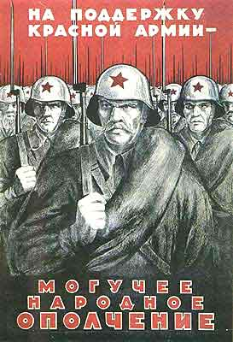

Slide 14
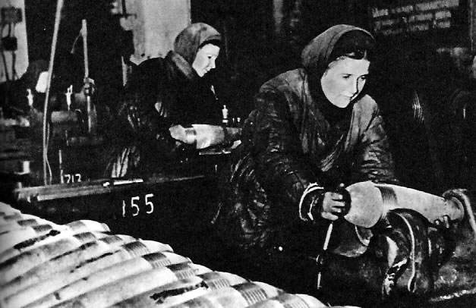
Днем и ночью работали московские заводы.
Они готовили оружие для борьбы с врагом.
Мужчин, ушедших на фронт, заменили женщины, старики, подростки.

Slide 15
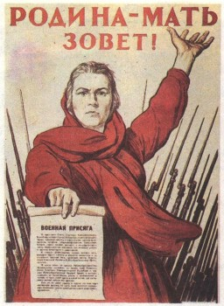
Москва! Ты в солдатской шинели
Прошла, не склонив головы!
И сколько б мы песен ни пели
Их мало для нашей Москвы.
Михаил Светлов

Slide 16
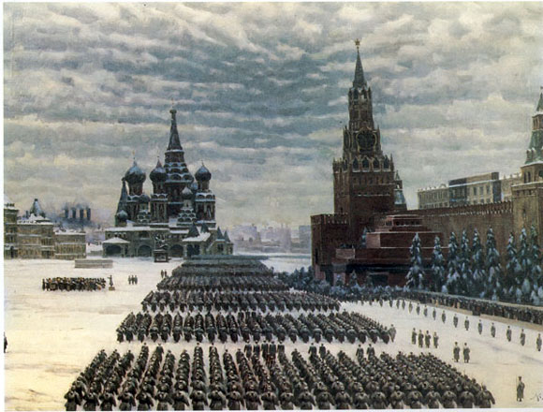
7 ноября 1941 г. на Красной площади состоялся военный парад.
Его участники прямо с парада уходили фронт.

Slide 17
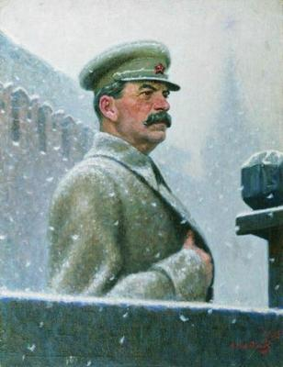
Парад произвел огромное впечатление и на советских граждан. То, что И. В.Сталин присутствовал на параде в Москве и приветствовал красноармейцев с трибуны мавзолея, вселяло в них уверенность и бодрость.

Slide 18
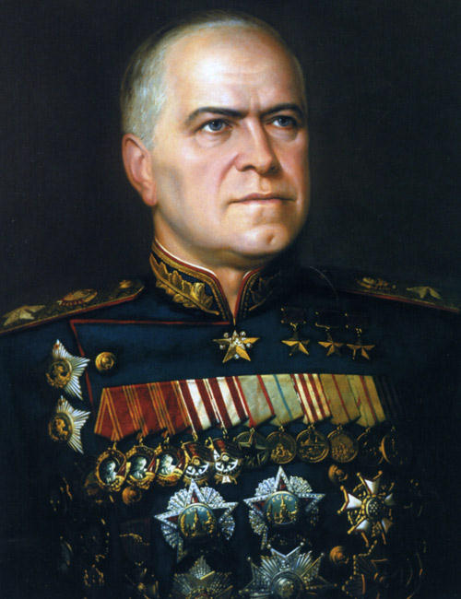
Оборону Москвы
возглавил генерал
Георгий Константинович Жуков.

Slide 19
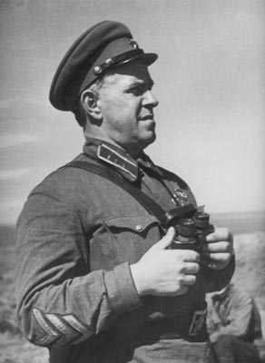
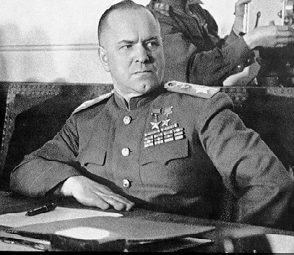
Когда меня спрашивают, что больше всего запомнилось из минувшей войны, я всегда отвечаю: битва за Москву.
Георгий Константинович Жуков

Slide 20
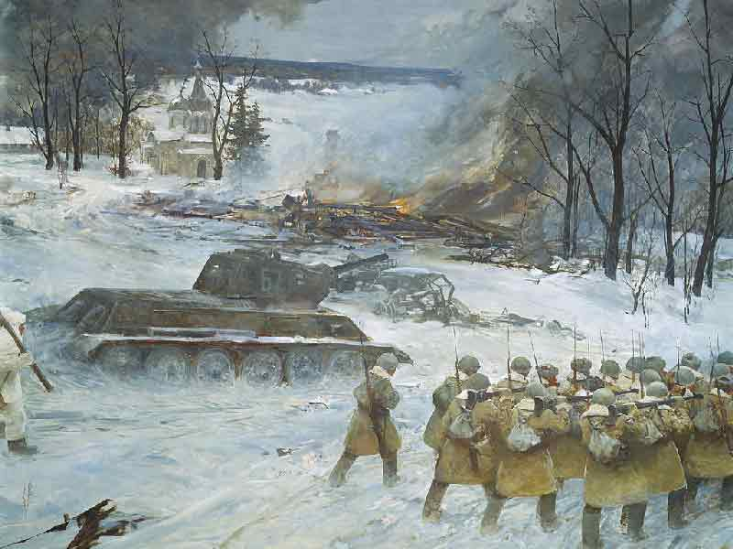
Но соотношение сил было в пользу гитлеровцев. Враг превосходил по численности войск, танков, самолетов, артиллерии и минометов. В конце октября бои шли уже
в 80 - 100 км от Москвы.

Slide 21
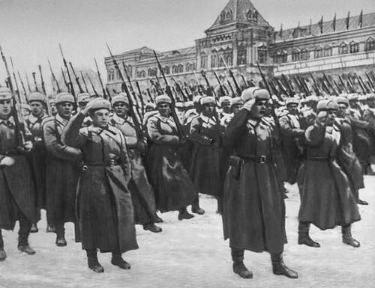
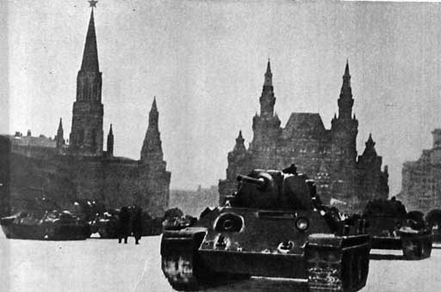
По Красной площади идет
B шинель одетая Россия.
Пол за полком, за взводом взвод,
Снег хлещет хлопьями косыми.
От стен Кремлевских шли войска
К передовой походным строем,
Плечом к плечу, штык y виска,
Винтовки, не остывшие от боя.
А по брусчатке в белой мгле
Все ускоряла шаг пехота.
Взор устремлен на Мавзолей,
А в том строю и наша рота.
Час 2 минуты 6ыл парад
И каждый шаг взвывал набатом:
- Вернись с победою, солдат! –
И он вернулся в сорок пятом.

Slide 22
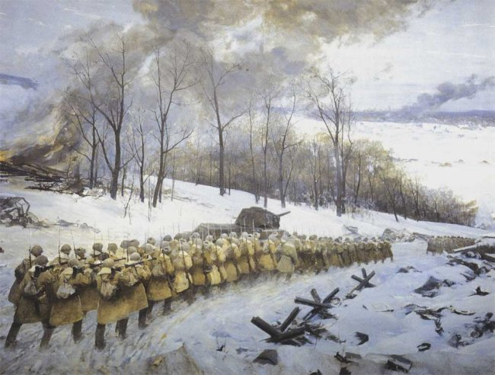
Сопротивление Красной Армии истощило силы фашистских войск. К фронту были подтянуты воинские подкрепления, готовилось наступление. Оно началось 5 декабря. Битва за Москву шла более двухсот суток.

Slide 23
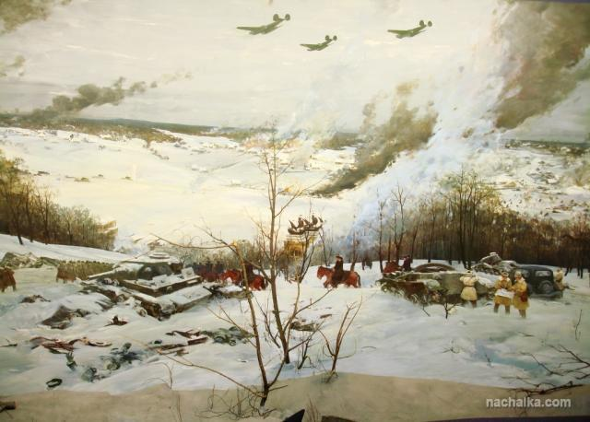
Не выдержав натиска, фашисты отступали, бросая оружие,боевую технику, оставляя тысячи убитых, раненых, обмороженных. Поражение немцев под Москвой подняло дух нашего народа. Это событие оказало решающее влияние на ход Великой Отечественной войны.

Slide 24
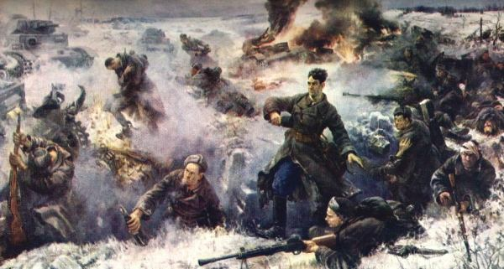
28 бойцов дивизии генерала И. В. Панфилова во главе с политруком В.Г. Клочковым совершили бессмертный подвиг. 16ноября началось новое немецко-фашистское наступление на Москву.

Slide 25
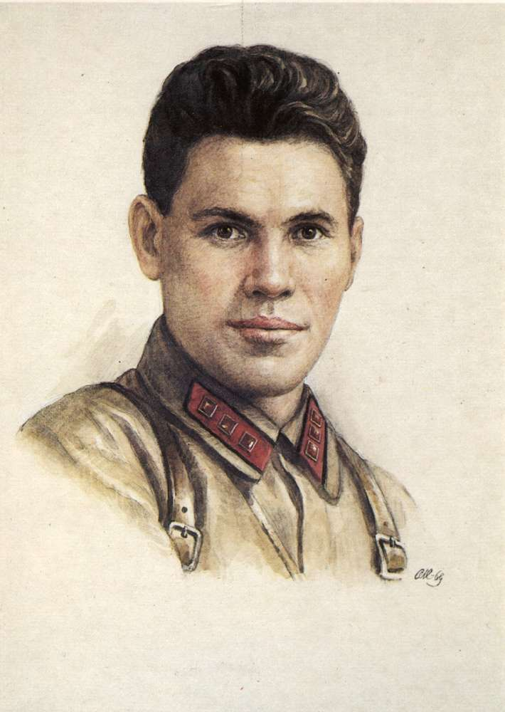
Именно тогда на всю страну стали известны слова
воина-панфиловца
Василия Георгиевича Клочкова
«Велика Россия, а отступать некуда: позади - Москва!».

Slide 26
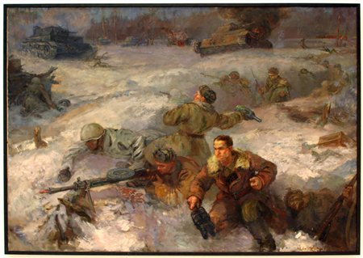
В тот день выдающийся подвиг совершили 28 бойцов 4-й роты 2-го батальона 1075-го стрелкового полка во главе с Клочковым, которые занимали оборону в районе разъезда Дубосеково вблизи Волоколамска.

Slide 27
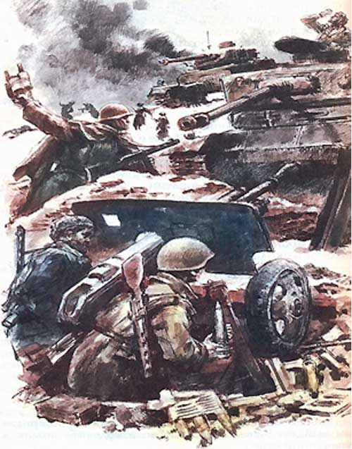
Герои-панфиловцы
в четырехчасовом бою
подбили 18 вражеских танков,
но почти все погибли,
в том числе политрук
Василий Клочков.

Slide 28
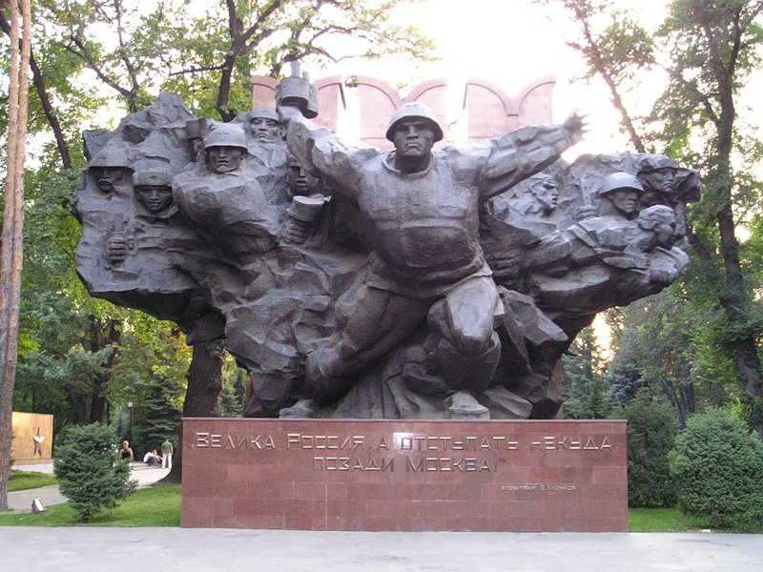

Slide 29
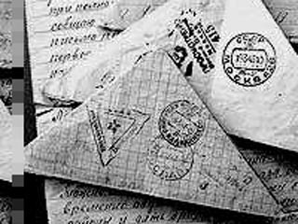

Slide 30
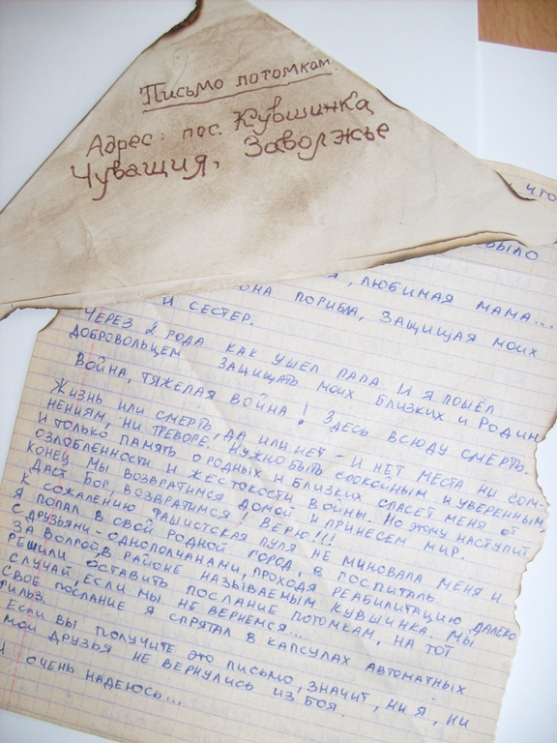

Slide 31
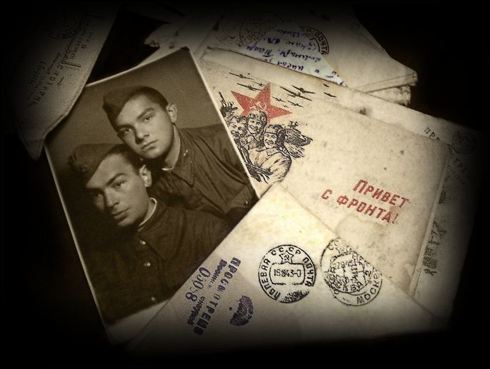

Slide 32
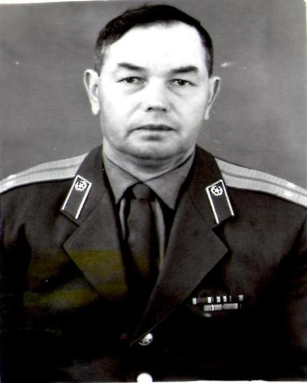
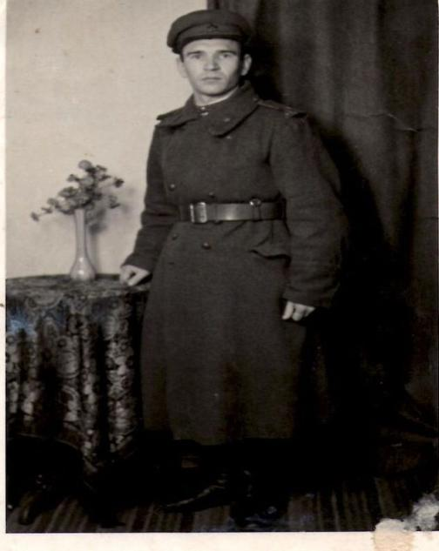
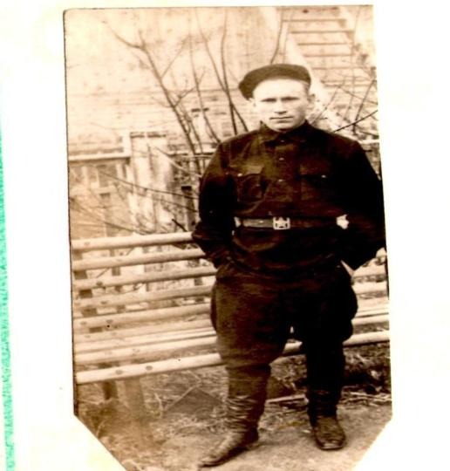
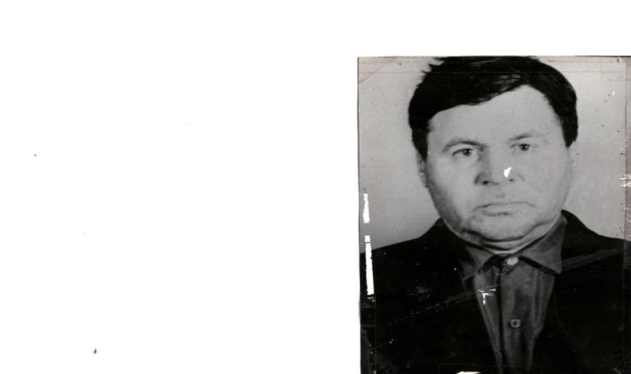
И наши тогульчане защищали столицу Родины – Москву:
Тасенко Николай Сергеевич.
Седойкин Иван Артемьевич,
Буткеев Александр Александрович,
Казанцев Иннокентий Андреевич,
Миляев Дмитрий Васильевич,

Slide 33
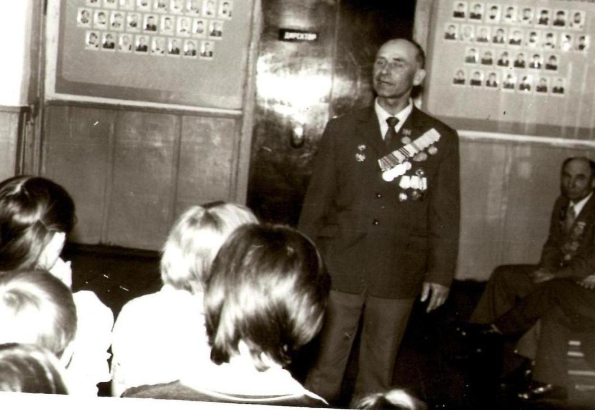
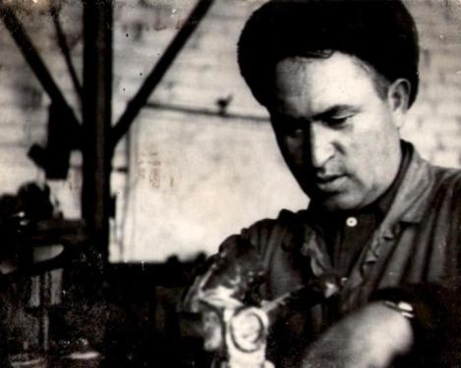
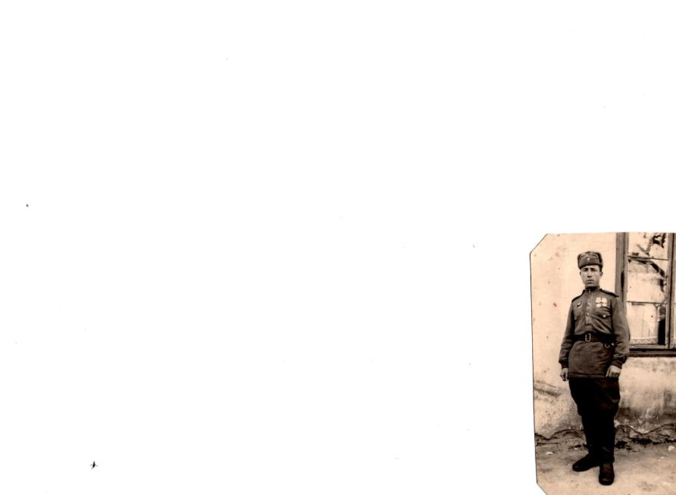
За победу за мир, за свободу сражались:
Тырыкин Никифор Алексеевич, Пайвин Пётр Ульянович, Аксенюк Алексей Лазаревич.

Slide 34
Курганов пётр Никитович,
Сорокина Тамара Трофимовна,
Филков Михаил Алексеевич,
Костёнков Иван Фёдорович и многие другие.
Сражались под Москвой и другие тогульчане:
Сорокин Алексей Михайлович,
Воропаев Павел Фёдорович,
Дьяченко Николай Яковлевич,
Мамков Пётр Матвеевич,

Slide 35
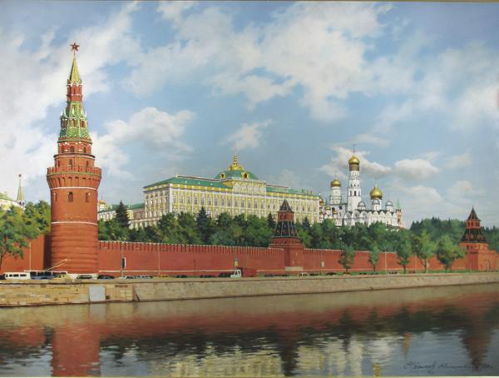
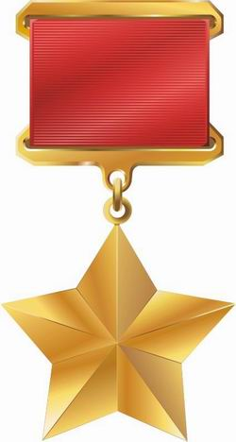

Slide 36
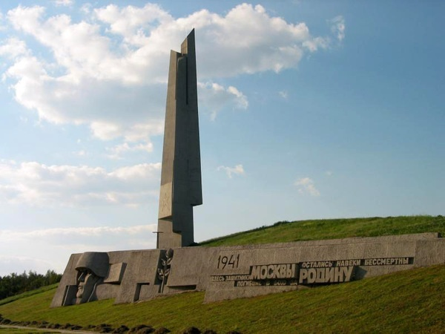
Памятник-монумент защитникам Москвы был открыт 24 июня 1974 года и расположен на 40-м километре Ленинградского шоссе у въезда в Зеленоград, город вблизи ст. Крюково, где в годы войны проходили ожесточенные бои и где были окончательно остановлены германские дивизии.

Slide 37
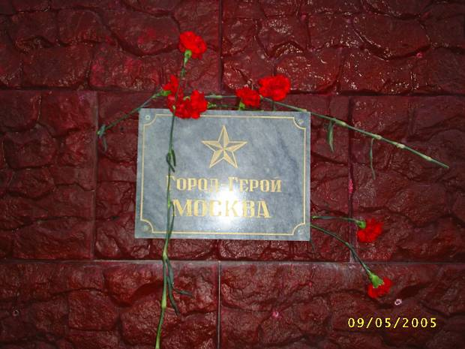
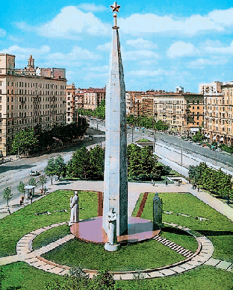
8 мая 1965 года
Москве было присвоено почетное звание
«город-герой»
за огромный вклад трудящихся Москвы
в дело обороны столицы и разгром
немцев под Москвой.

Slide 38
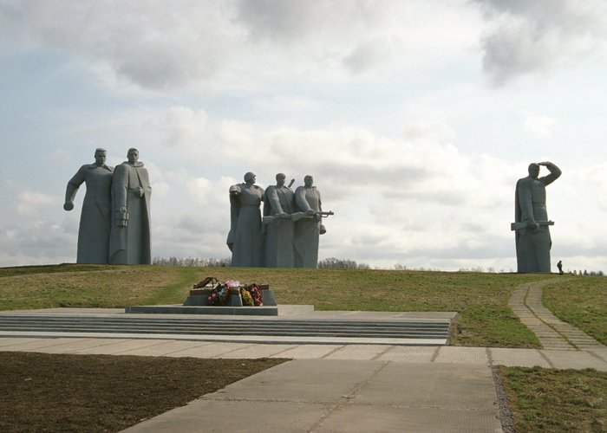
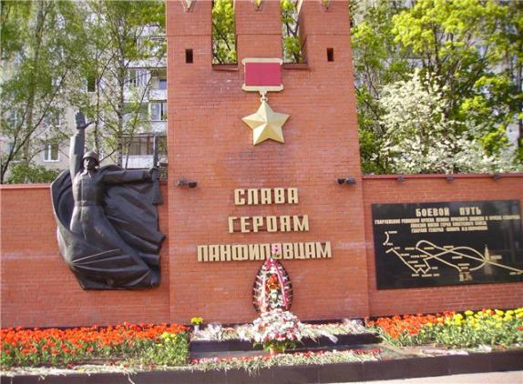
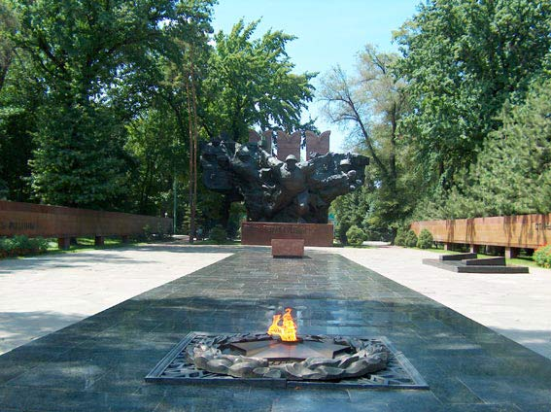
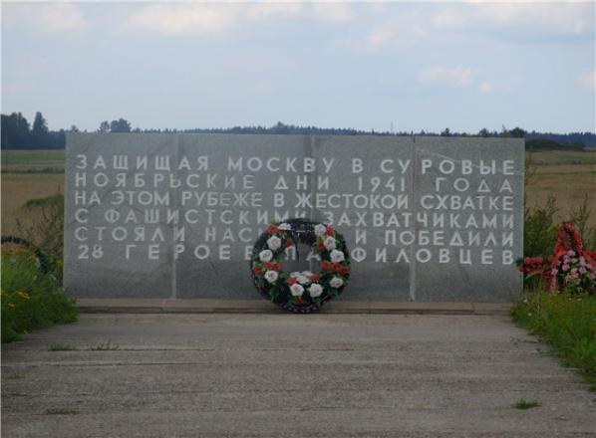

Slide 39
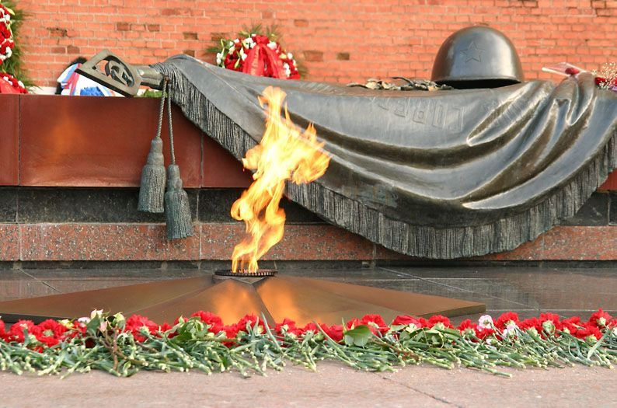
Мы свою победу выстрадали честно,
Преданы святому кровному родству.
В каждом новом доме, в каждой новой песне
Помните ушедших в битву за Москву!

Slide 40
Слайдовая презентация к празднику, посвящённому 70-летию битвы под Москвой.
Провела Питкевич Л.П.

